Slide 1

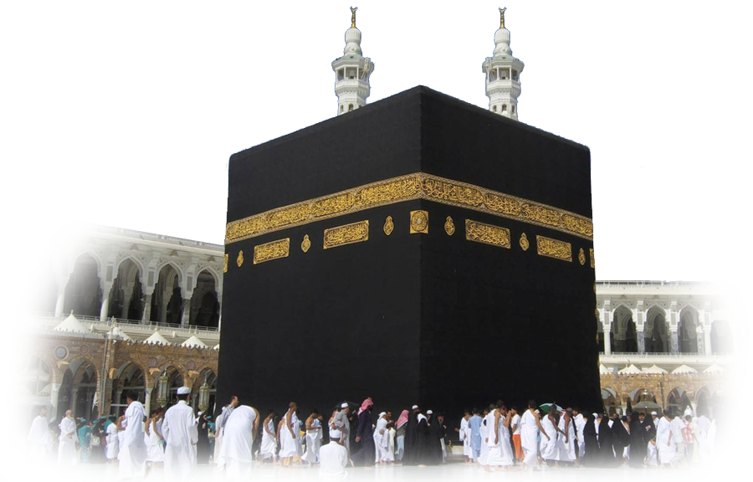


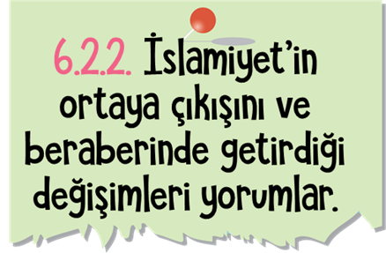
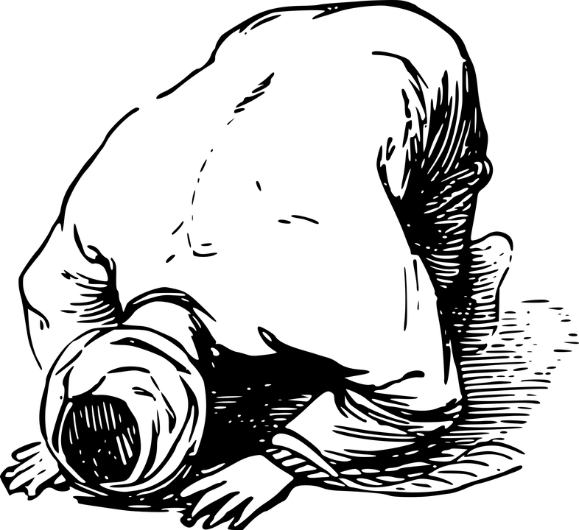
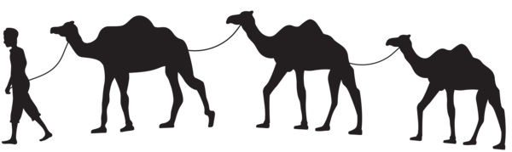






Slide 2

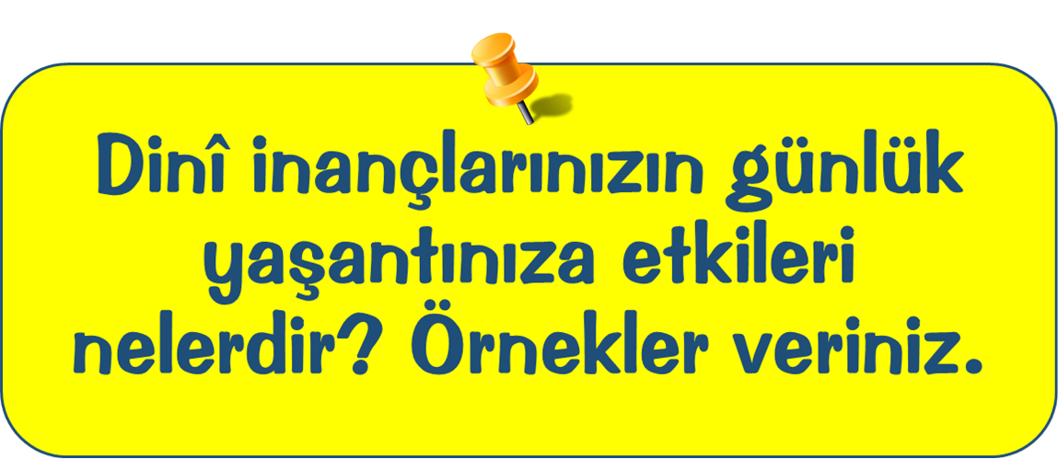


Slide 3


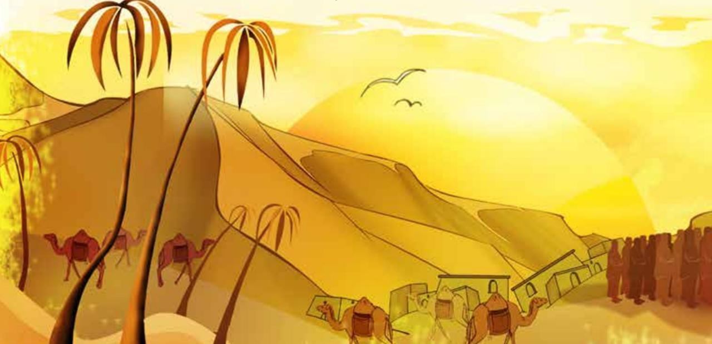
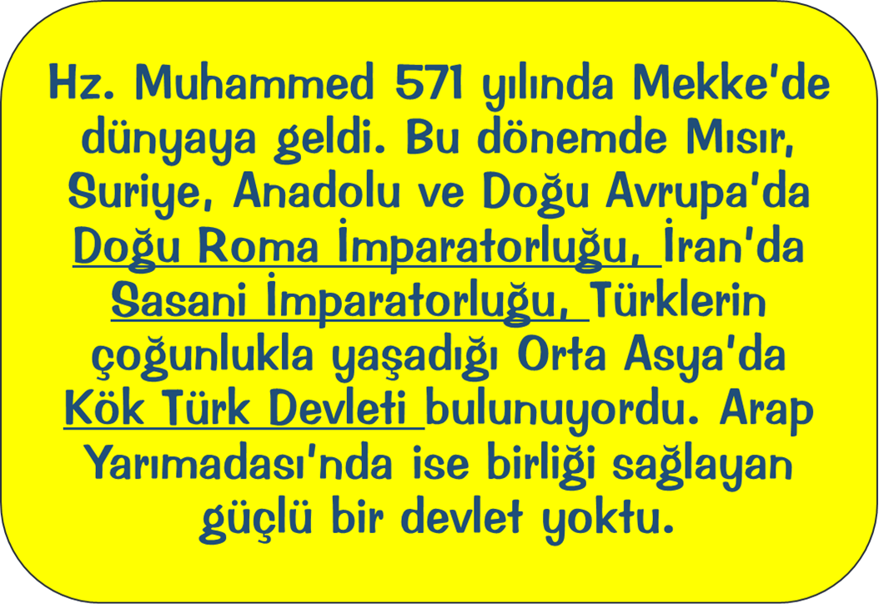

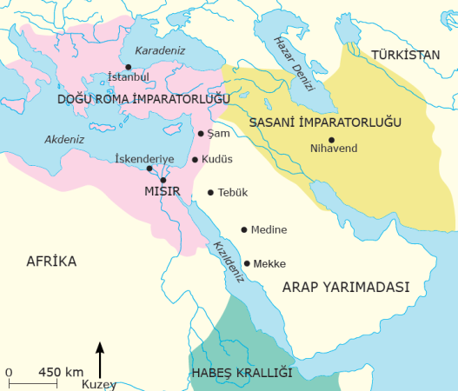
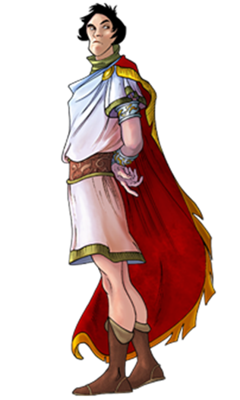


Slide 4
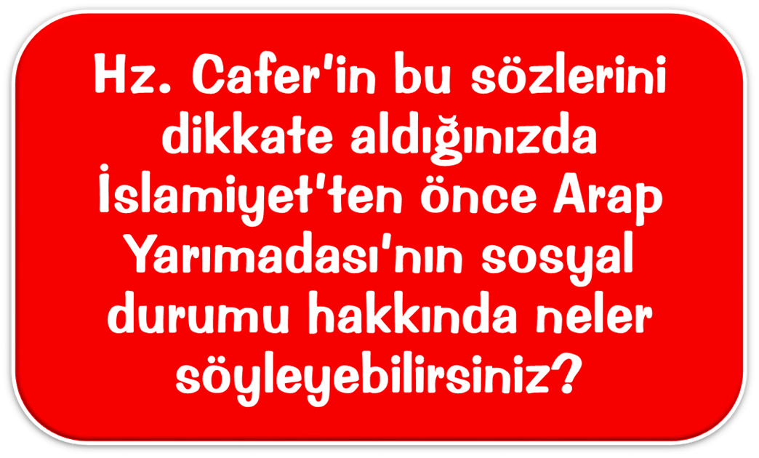
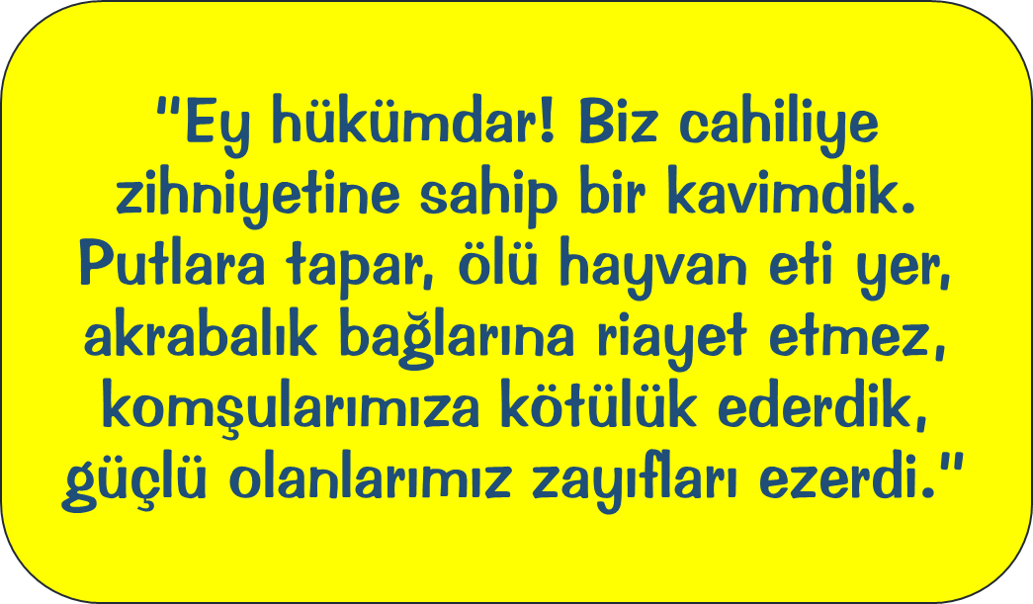
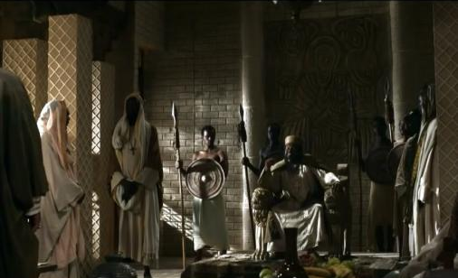
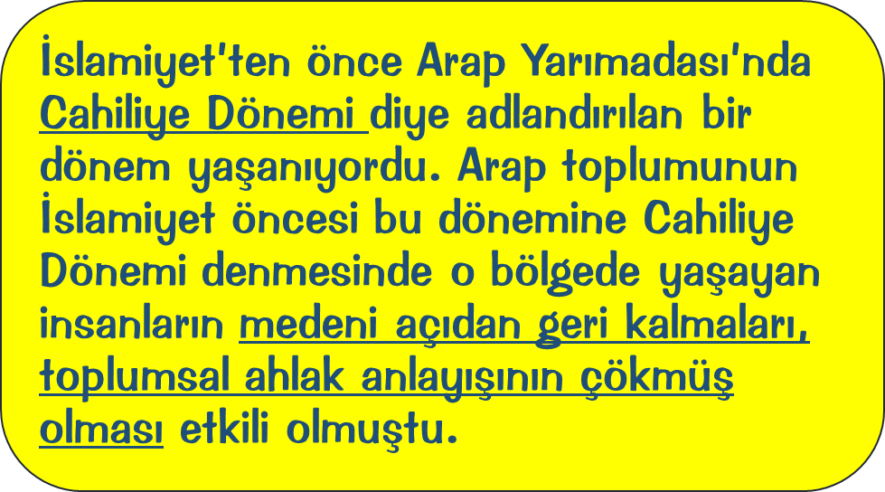
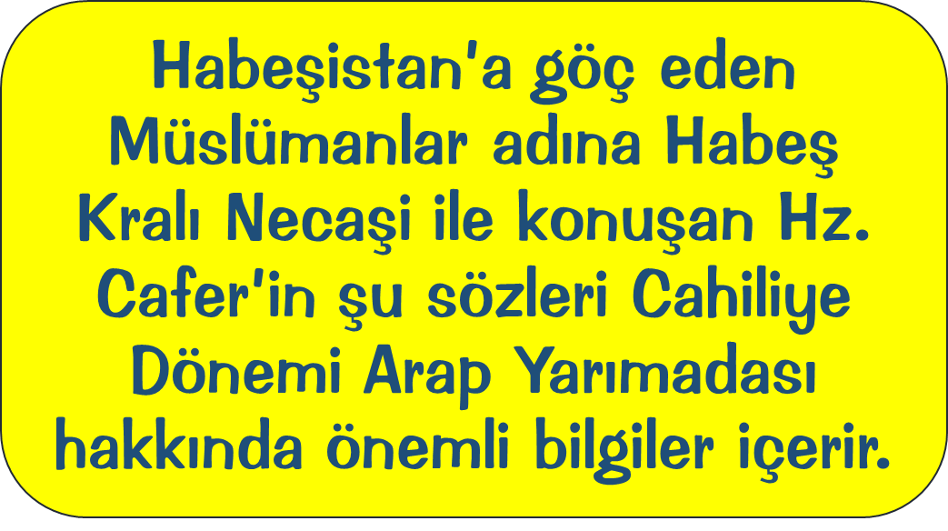

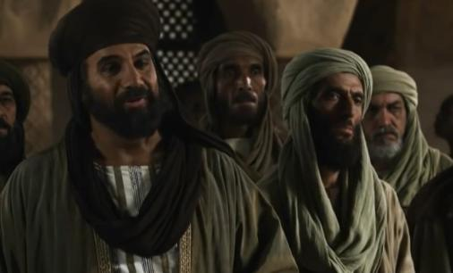


Slide 5


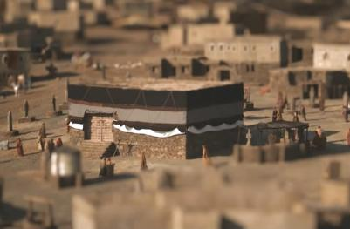
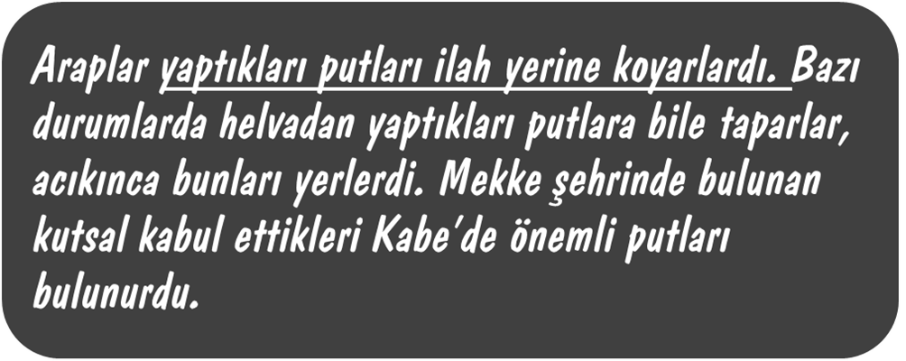

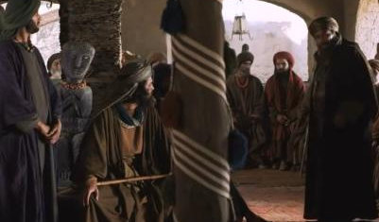


Slide 6

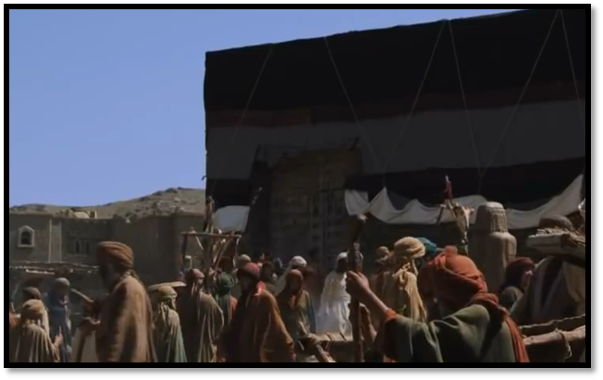
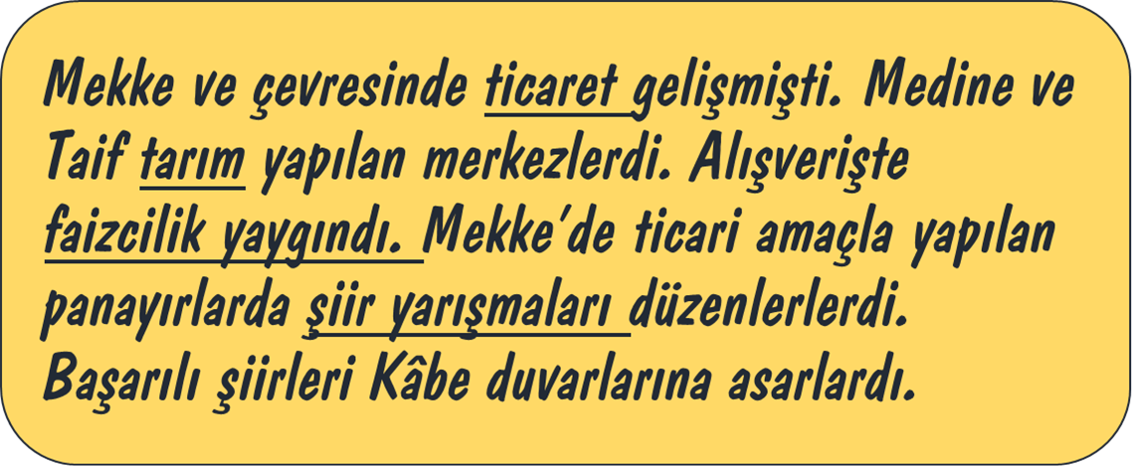


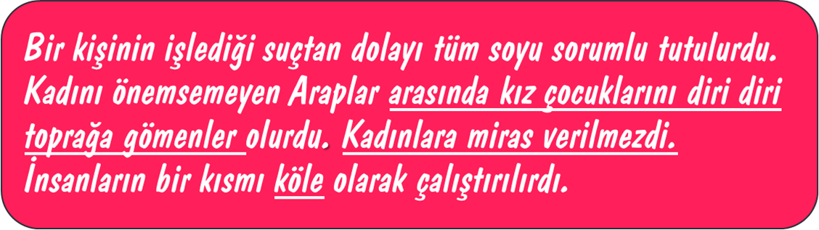
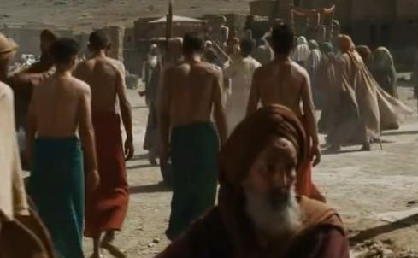



Slide 7



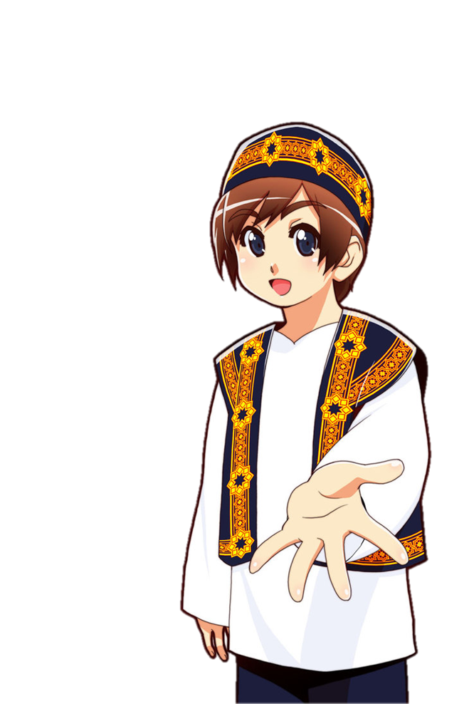
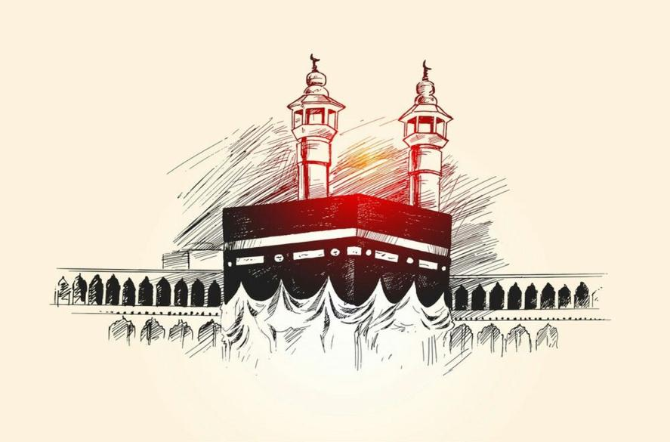

Slide 8
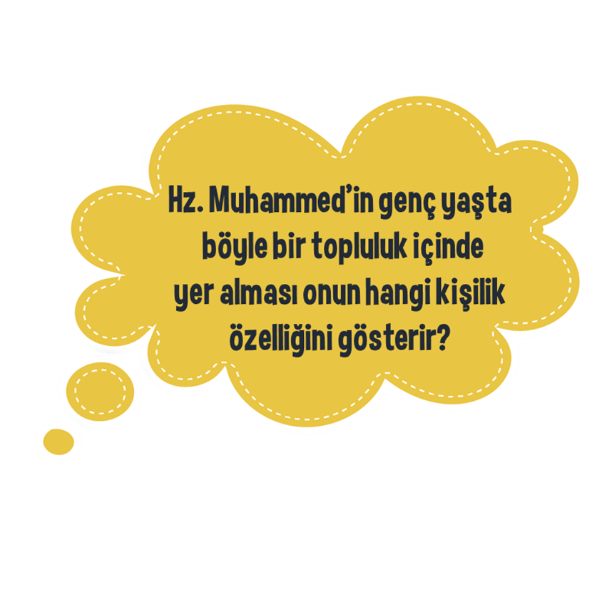

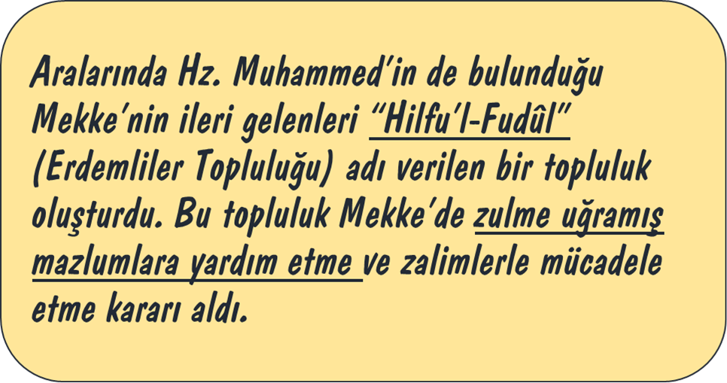



Slide 9

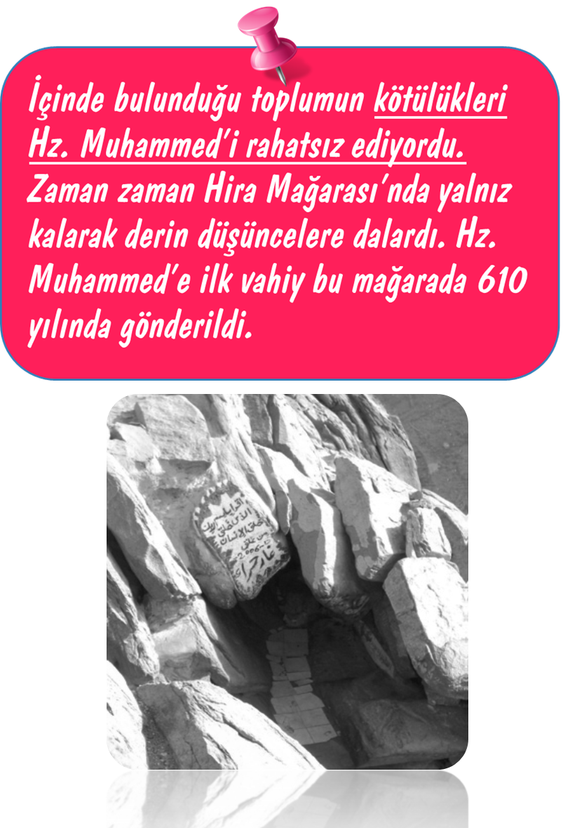
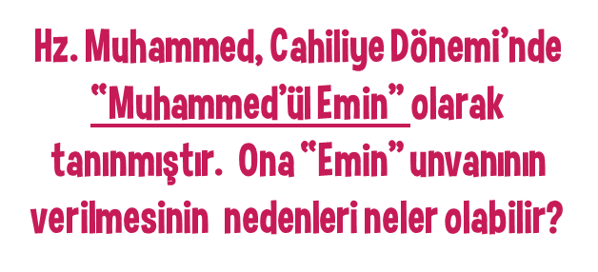
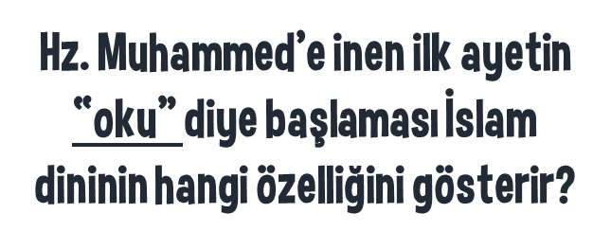




Slide 10

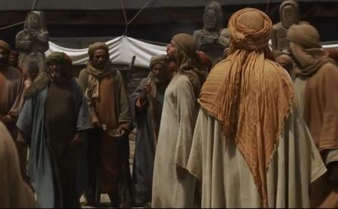
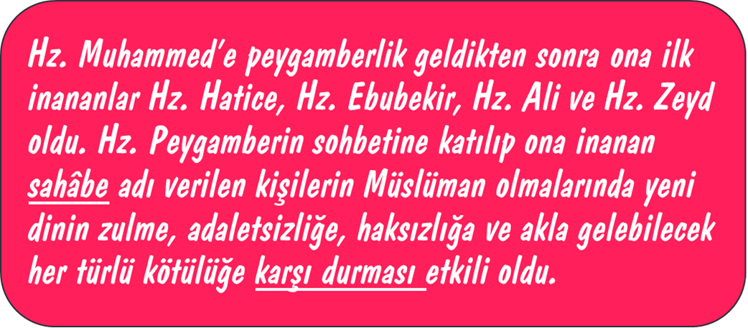
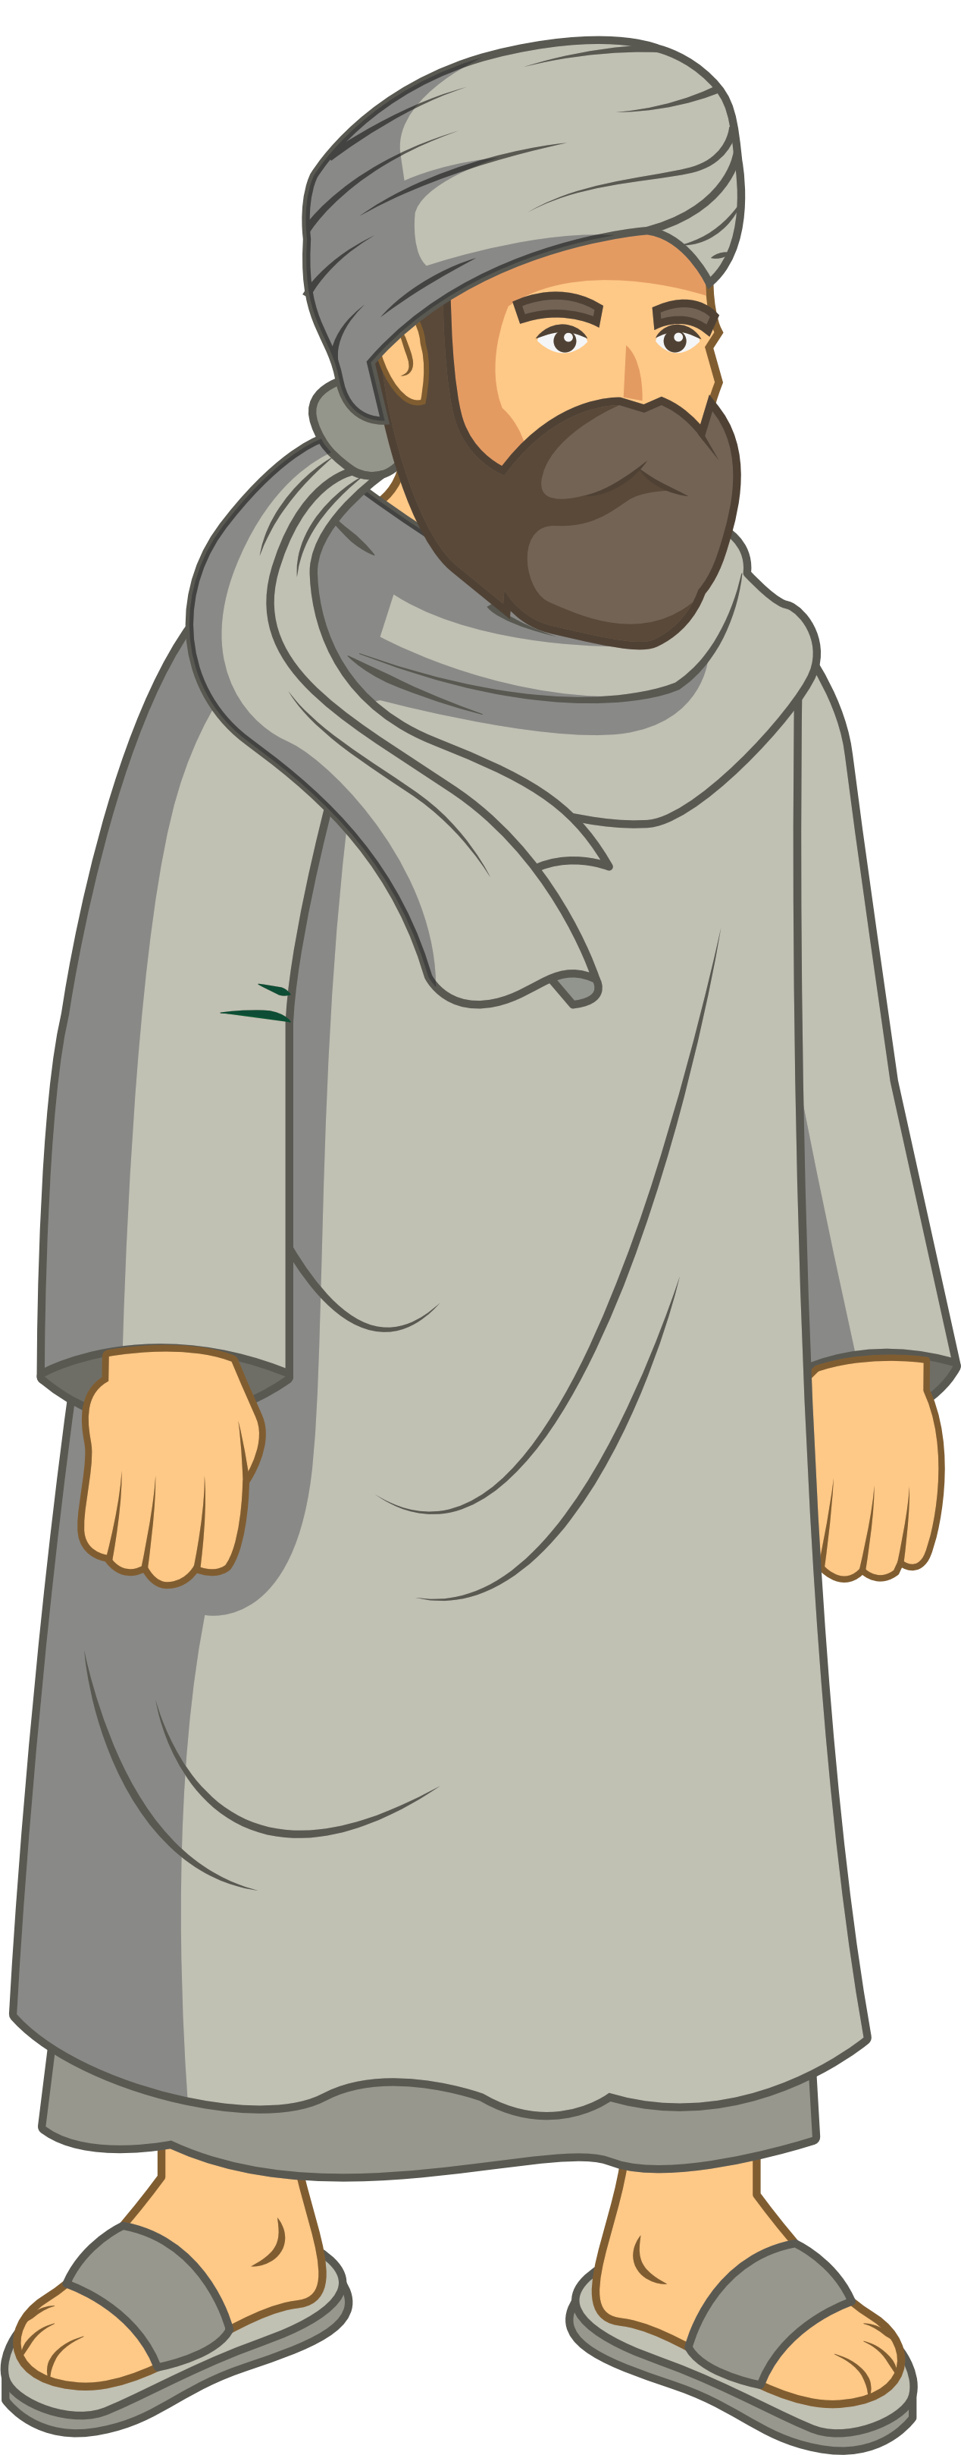
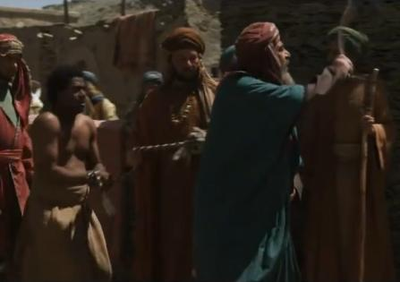
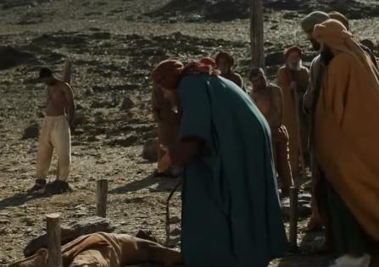
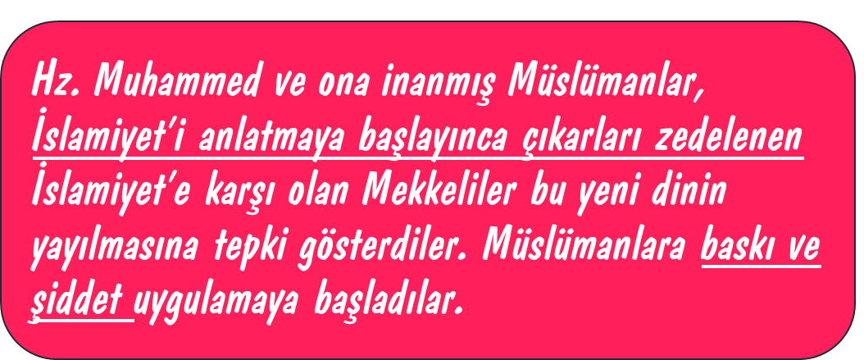

Slide 11

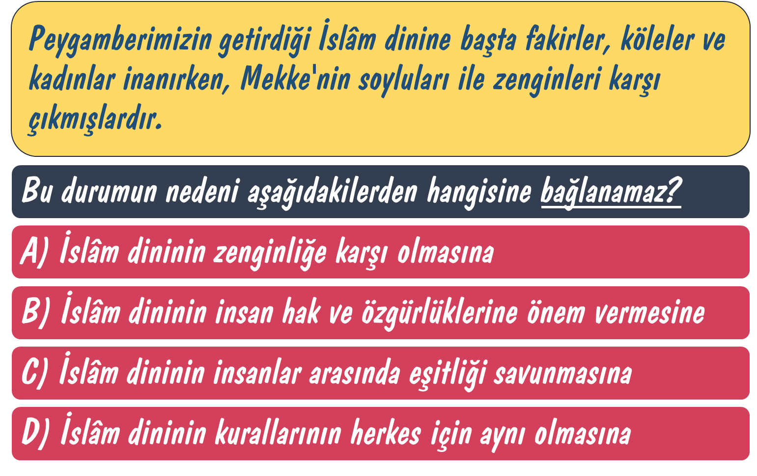

Slide 12
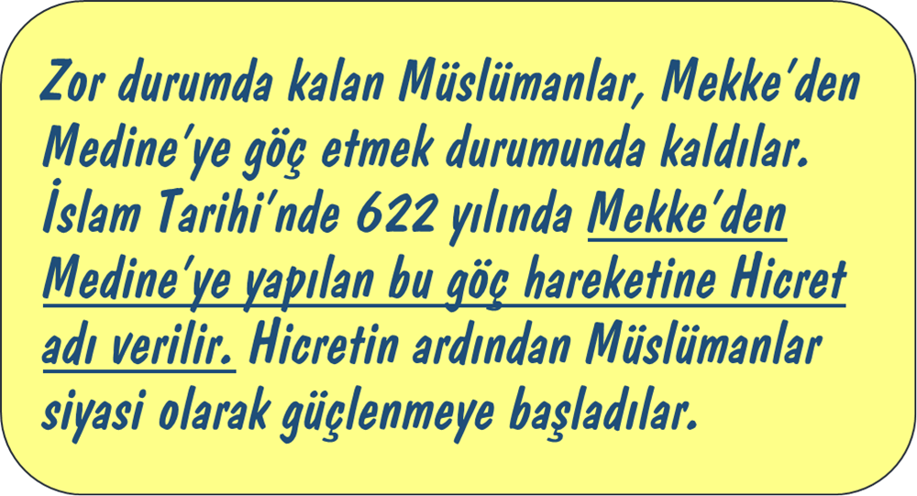
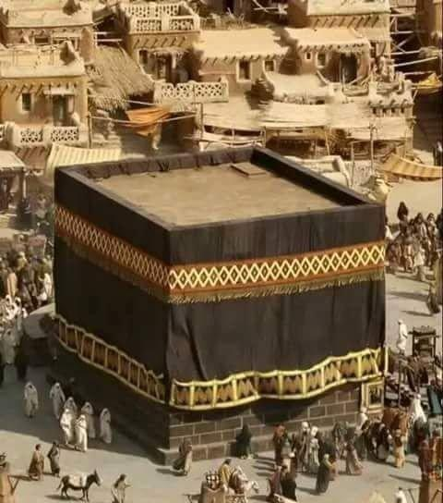
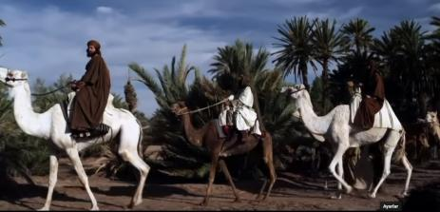
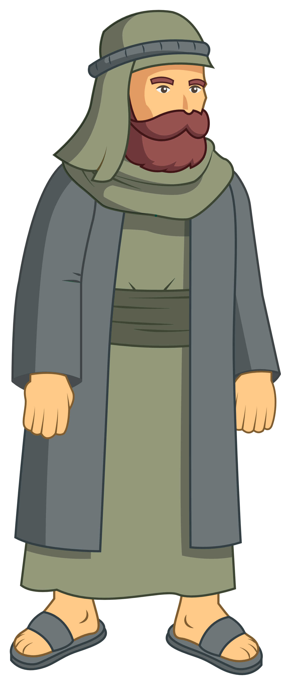
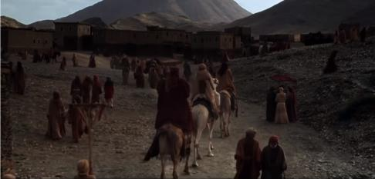





Slide 13
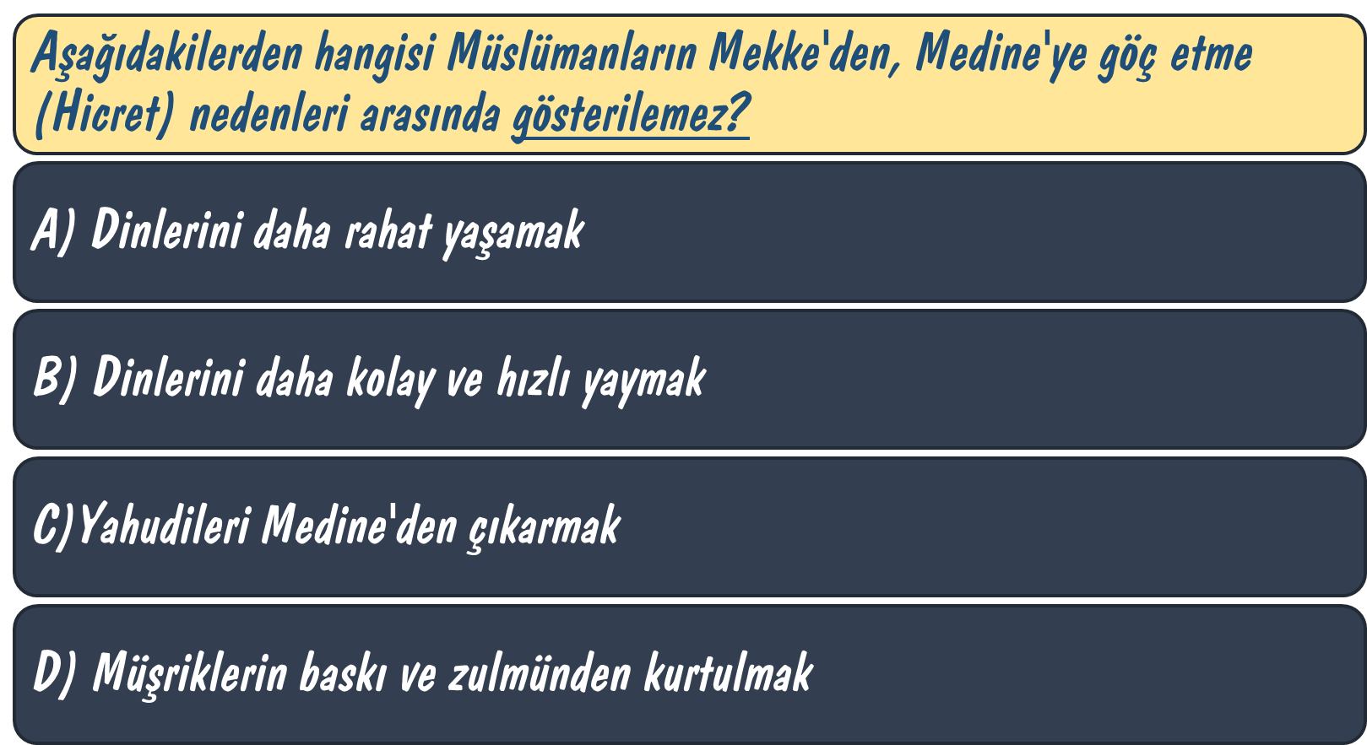

Slide 14

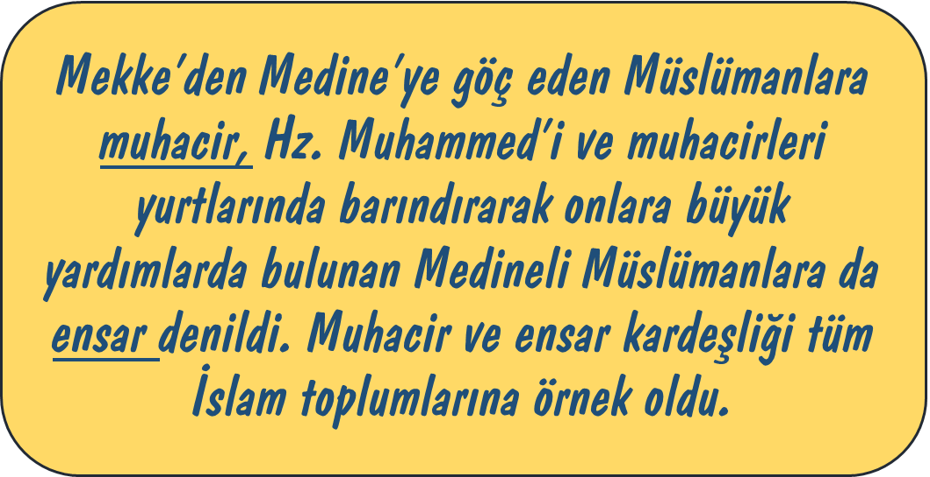
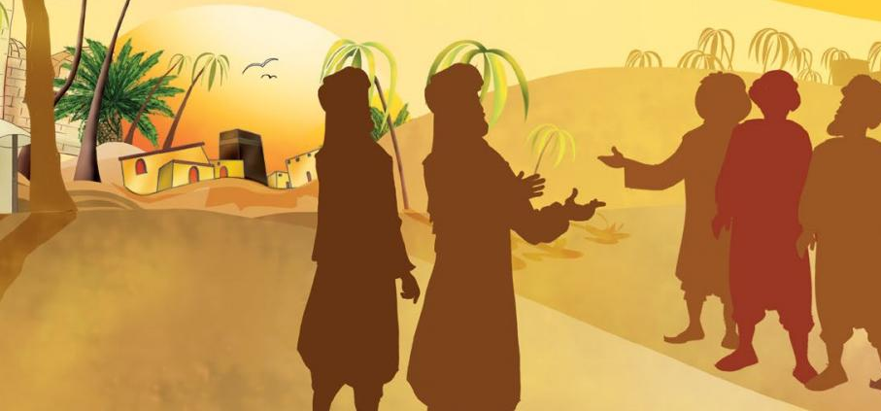

Slide 15

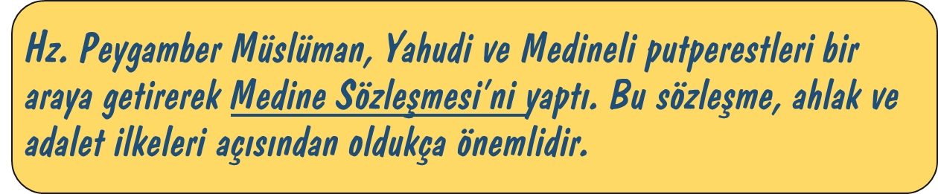







Slide 16

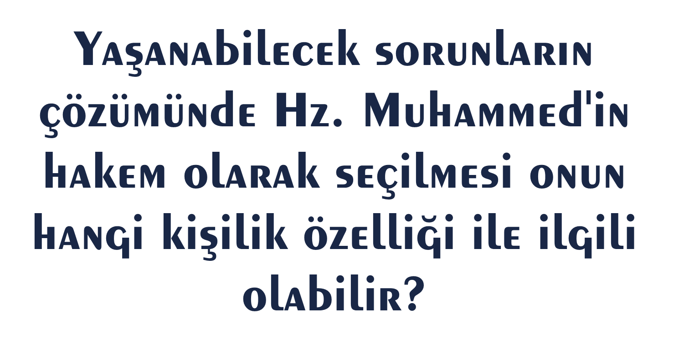

Slide 17
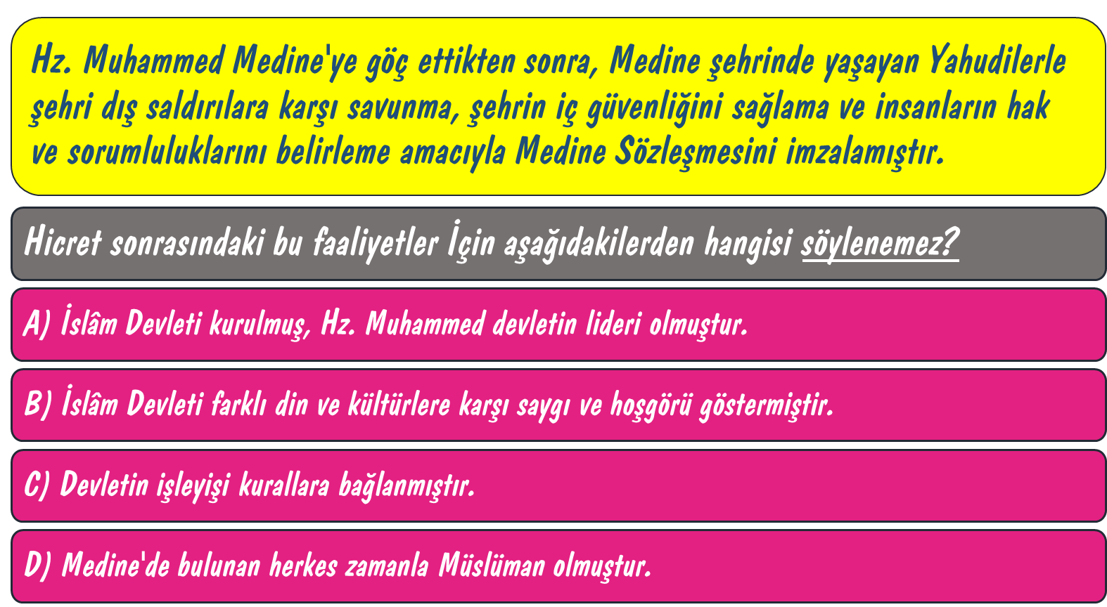

Slide 18

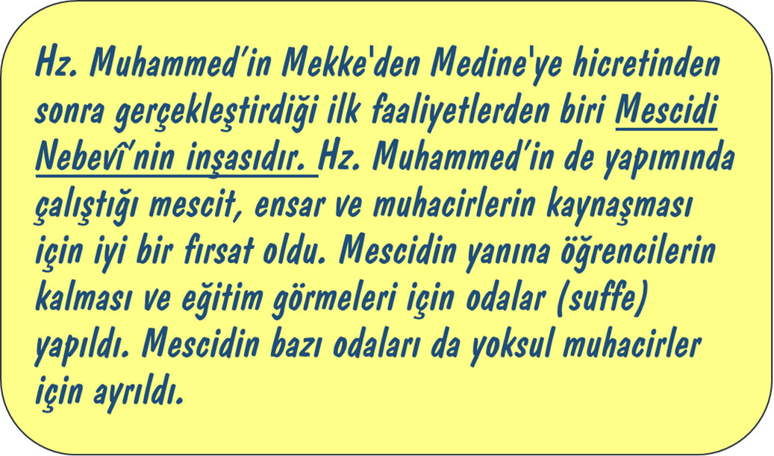


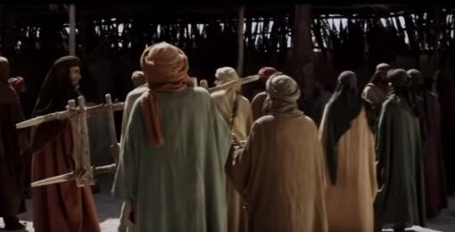



Slide 19

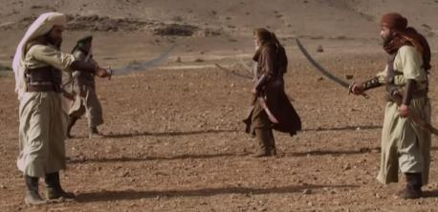







Slide 20











Slide 21








Slide 22












Slide 23










Slide 24









Slide 25




Slide 26



Slide 27








Slide 28


Slide 29







Slide 30



Slide 31









Slide 32


Slide 33






Slide 34




Dört Halife Dönemi'nden sonra merkezi Şam olmak üzere Emevi Devleti kuruldu (661-750).
1
Bu dönemde Muaviye'nin, oğlu Yezid'i veliaht tayin etmesi ile halifelik saltanata dönüştü.
2
Emeviler fetih politikasına ağırlık verdi. Bu fetihler ile İslamiyet Türkistan coğrafyasında yayılmaya başladı.
3

Slide 35

4
Kuzey Afrika'nın fethi tamamlanırken Müslümanlar Avrupa'da İspanya'yı fethetti.
Emeviler Arap olmayan Müslümanlara
karşı ırkçı bir yaklaşım içinde oldular.-
5
Bu politikaları İslamiyet'in yayılışını yavaşlatırken Emevi iktidarının yıkılışını hızlandırdı. Abbasi'ler Emevilerin yönetimine son verdi.
6

Slide 36







Slide 37











Slide 38


Slide 39



Slide 40







Slide 41




Slide 42





Slide 43




C
D
B
F
E

Slide 44




